Slide 1
МБОУ ДС «Родничок» г.Волгодонска
«Что растворяется в воде?»
Эксперимент
возраст 3-4 года
Подготовила: воспитатель 10 группы Житникова А.Е

Slide 2
Цель: показать, что предметы имеют свойства, которые проявляются при взаимодействии друг с другом. Необходимое оборудование: картинка Лунтика (www. deviantar. com.) или мягкая игрушка Лунтика (можно заменить на любую другую игрушку), несколько прозрачных стаканов, сахар (рафинад), соль (ложка), краска или гуашь любого цвета, ватные палочки, кусочек мыла (можно жидкое мыло), песок (можно заменить на любое другое вещество) или предмет, который не растворится в воде).

Slide 3
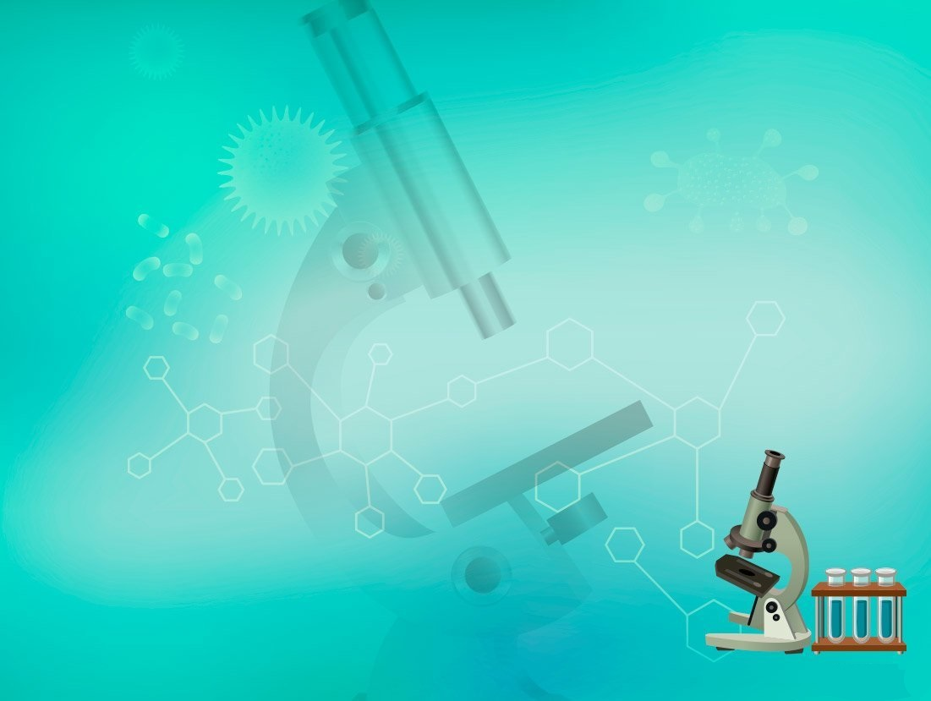
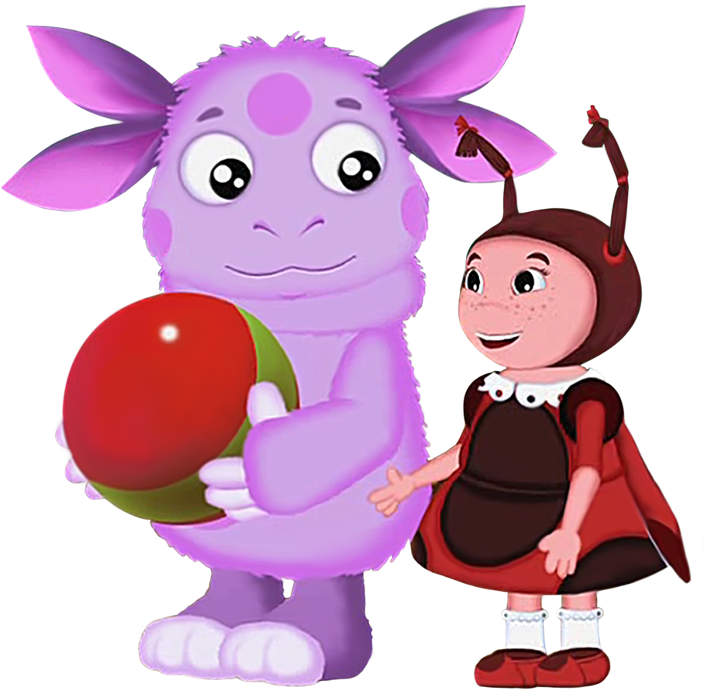
Привет, дружок! Ты меня узнал?! Совершенно верно, я твой друг – Лунтик. Сегодня я буду путешествовать вместе с тобой по волшебной стране математике с помощью экспериментов. Но для начала, давай поздороваемся друг с другом!? ( пальчиковая гимнастика https://infourok.ru/kartoteka-privetstviya-dlya-zanyatiy-3784685.html ) Здравствуй, солнце золотое! (Пальцами правой руки) Здравствуй, небо голубое! (по очереди «здороваются») Здравствуй, вольный ветерок! (с пальцами левой руки) Здравствуй, маленький дубок! (похлопывая друг друга) Мы живем в одном краю – (кончиками, начиная с больших пальцев) Всех мы вас приветствуем! (переплетают пальцы замочком и поднимают руки над головой)

Slide 4
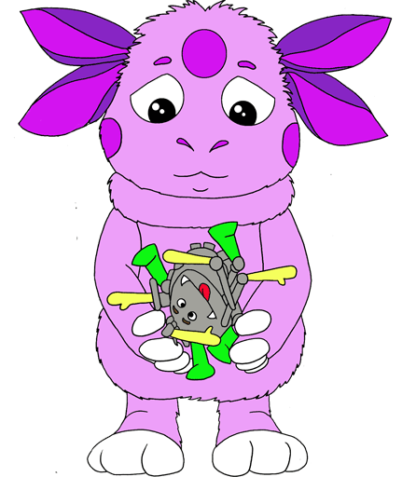
Ребята, но прежде, чем отправиться в нашу лабораторию, нам нужно вспомнить правила при работе с водой!
Правила при работе с водой (https://nsportal.ru/detskiy-sad/zdorovyy-obraz-zhizni/2014/11/04/kartoteka-igr-eksperimentov-dlya-detey-3-4-let)
Коль с водой имеем дело,
Рукава засучим смело.
Пролил воду — не беда:
Тряпка под рукой всегда.
Фартук — друг: он нам помог,
И никто здесь не промок.

Slide 5
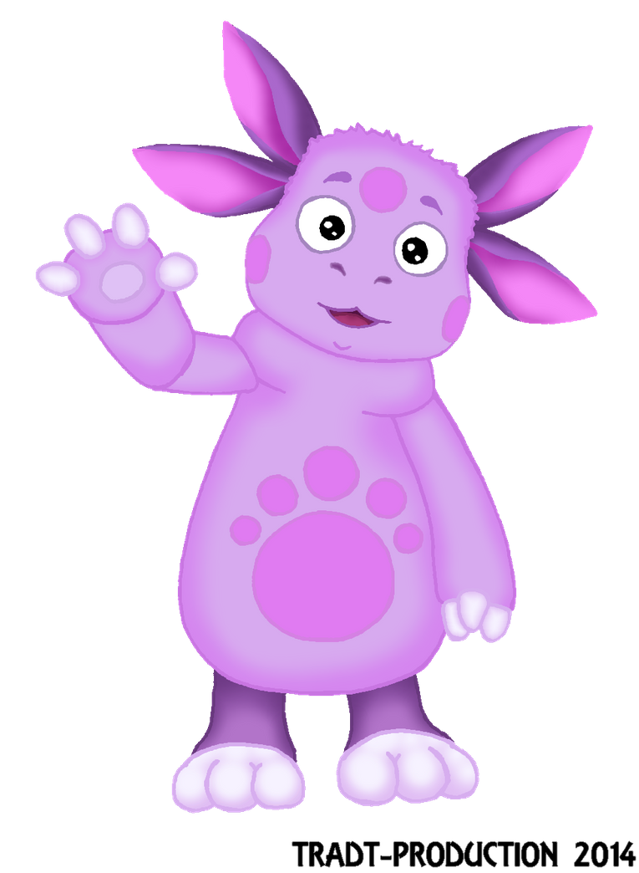
А теперь, дружок, попроси свою маму, чтобы она налила в один из стаканчиков воду. Какая она? Аккуратно поднеси её к носу. Имеет ли она запах?
Ну что, дружок, помогла мама с водой!? Здорово! А теперь бери в руки ватную палочку и окуни её сначала в воду, а затем в стакан с прозрачной водой. Что произошло с водой? Она окрасилась в тот цвет, который мы использовали.
(ответ ребёнка)
Какой можно сделать вывод?
(https://physies4321.files.wordpress.com/2018/02/9lmk5j_l-gs.jpg)
Вода растворила краску (ответ ребёнка).
Совершенно правильно, понравилось тебе!?

Slide 7
Я немного устал... А, давай с тобой отдохнём!? Я знаю отличную зарядку: (https://www.liveinternet.ru/users/maknika/post192891758)
Покажите все ладошки
(подняв руки над головой, вращаем кистями, "фонарики") И похлопайте немножко
(хлопаем в ладоши) Хлоп- хлоп- хлоп, Хлоп- хлоп- хлоп. На меня теперь смотрите
(делаем любое движение) Точно всё вы повторите. Раз-два-три, раз-два-три. А теперь покажем ножки
(показываем руками на ножки) И потопаем немножко. Топ-топ-топ, Топ-топ-топ.
(топаем ножками) Покажи мне ручки, ножки,
(показываем ножки и ладошки) Ими поиграй немножко
(произвольные движения руками и ногами) Раз-два-три, раз-два-три.

Slide 8
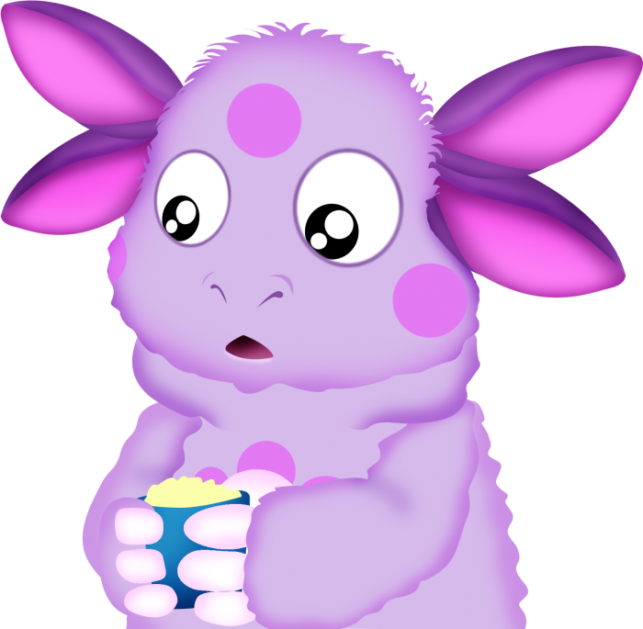
Здорово мы с тобой отдохнули! Мне очень понравилось, а тебе!? Ребёнок отвечает.
Нам снова нужен прозрачный стакан с водой, а теперь возьмём кусочек сахара (ложечку) или ложечку соли.
Берём аккуратно в руки сахар или ложечку соли, кладём (насыпаем) в стакан с водой. А теперь берём в руки ложку и начинаем всё это размешивать, только аккуратно, пускай мама поможет тебе. Что происходит с сахаром (солью) в воде? Ребёнок отвечает на вопросы, если у него возникли трудности , взрослые подводят ребёнка к тому, что сахар и соль растворились. Не забудьте похвалить юного исследователя.
Какой можно сделать вывод?
(https://ds02.infourok.ru/uploads/ex/0dda/00010bc1-04181f60/img13.jpg)
Вода растворила сахар (соль), значит вода-растворитель (ответ ребёнка).

Slide 10
Сегодня я с тобой очень много узнал о свойствах воды, но у нас остался песок. Как ты думаешь, что мы с ним будем делать? (Ответы ребёнка).
Нам снова нужна помощь твоей мамы. Берём прозрачный стакан с водой и аккуратно насыпаем в стаканчик с водой песок. Возьми в руки ложку и начинай всё это мешать, только аккуратно, пускай мама поможет тебе. Что происходит с песком? Что в стакане с водой? Ребёнок отвечает на вопросы, если у него возникли трудности, взрослые помогите ему, при этом не забудьте похвалить.
Какой можно сделать вывод?
(https://ds05.infourok.ru/uploads/ex/03ca/0004ab31-81517422/img9.jpg)
Вода растворитель- но не все вещества в ней растворяются.
Совершенно правильно, понравилось тебе!?

Slide 12
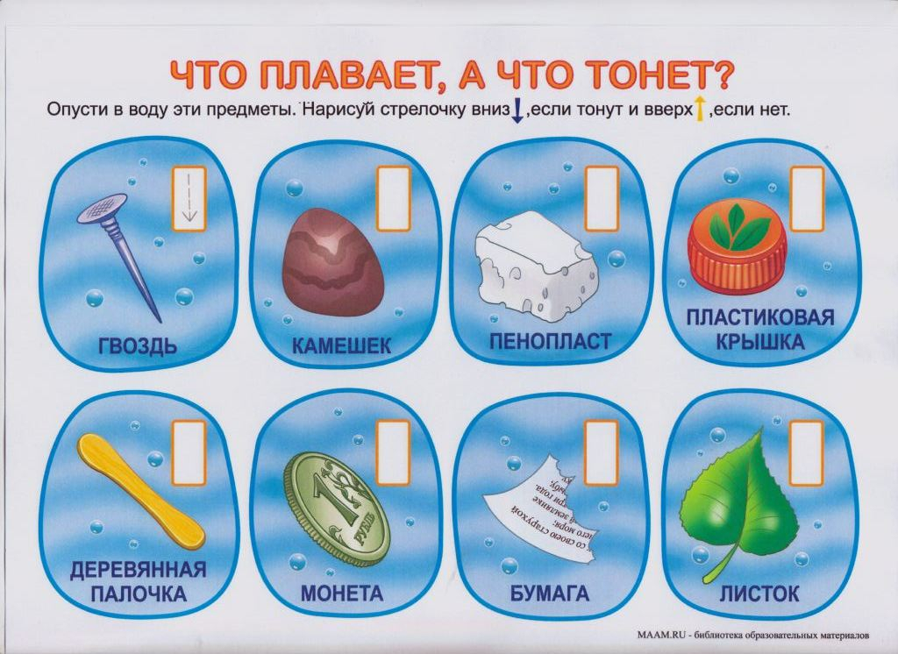
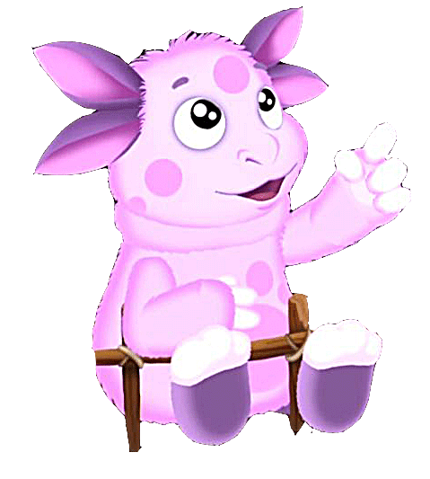
Сегодня мы столько всего делали с водой, но, я что-то запутался... Помоги мне, пожалуйста, разобраться, какие предметы тонут в воде, а какие нет!? Ответ отмечай стрелочкой вверх (которые не тонут), вниз (которые тонут в воде). (https://ds05.infourok.ru/uploads/ex/072a/000e2471-e726fc63/hello_html_4c7ce219.jpg)

Slide 13
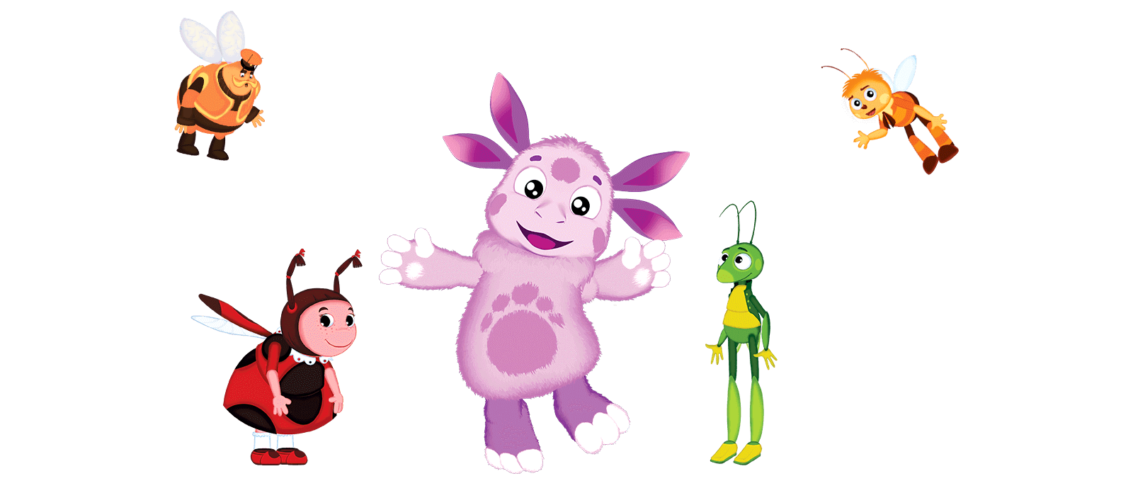
Сегодня мне очень понравилось с тобой проводить эксперименты с водой и знакомиться с ней. Я столько узнал для себя нового! А ты? А, что тебе понравилось больше всего?
«Очень жаль нам расставаться»
(https://infourok.ru/kartoteka-ritualov-nachala-i-okonchaniya-zanyatiya-4141845.html)
Очень жаль нам расставаться,
Но пришла пора прощаться.
Чтобы нам не унывать,
Нужно крепко всех обнять.
( обнимите своего ребёнка)

